Slide 1




IMPRESA STRANIERA E SFIDE DI SVILUPPO IN TOSCANA
Ricerca ed analisi sulle imprese straniere:
tra demografia e sfide di sviluppo future
Risultati della ricerca:
imprese straniere e implicazioni per una politica di sviluppo sul territorio
Sala Pegaso- Firenze
Aferdite Shani:
Presidente ICSE & Co
22 Febbraio 2019
17 | 00

Slide 2

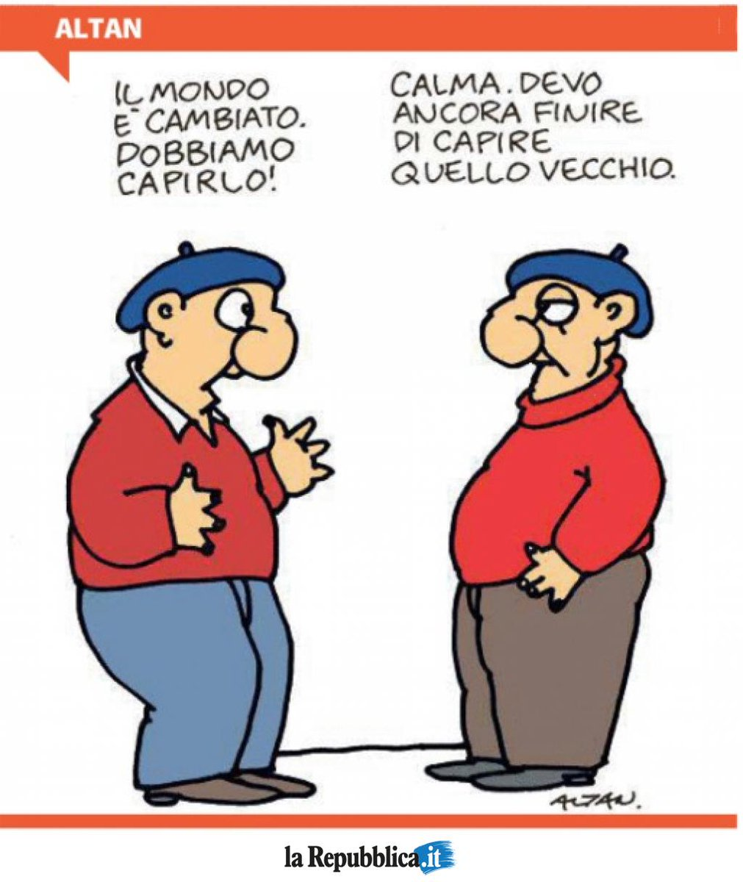
Obiettivo della ricerca
Senza la presunzione di offrire risposte definitive, l’analisi è in grado di aggiungere elementi per articolare meglio la conoscenza del fenomeno e identificare meglio i quesiti che dovremo porci ed analizzare in futuro.
Per
valorizzare una risorsa preziosa
analizzare le possibili prospettive di sviluppo future, e aspetti socioeconomici.

Slide 3
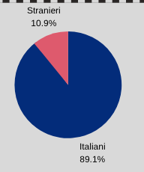
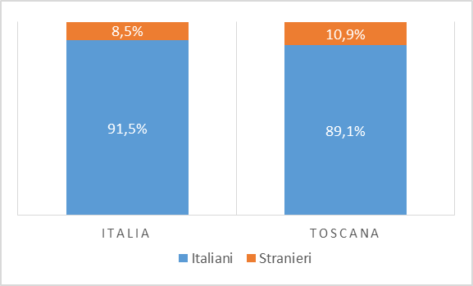
Emigrazione in Toscana 2017
L’immigrazione presente in Toscana cresce di più che sul resto dell’Italia
408.463 stranieri residenti del 2017 costituiscono il 10,9% della popolazione regionale: due punti sopra la media nazionale (8,5%).
Il valore più alto è a Prato (17,5%), segue Firenze (13,0%) e Siena (11,2%). (IDOS)

Slide 4


Crescita 2017
Registro delle Imprese delle Camera di Commercio a livello nazionale,
il numero di imprese guidate da persone non nate in Italia ha segnato un bilancio positivo, che ha sfiorato le 7 mila unità nel 2017.
a inizio 2017,
erano 53578 (dati IDOS)
una propensione all'imprenditorialità maggiore rispetto a quella degli italiani
un’impresa immigrata ogni 8 residenti
5 volte in più rispetto alla media Nazionale

Slide 5


Selezione
I Codici Fiscali riconducono alla carica sociale all’interno di un’attività economica sul territorio toscano
Le persone nate all’estero nelle attività economiche in Toscane, nel 2017 sono oltre 62mila
77.155, se si estende il conteggio anche alle doppie cariche sociali dei singoli individui.
14% delle persone ha doppia carica in attività economiche in toscane

Slide 6


Presenze delle IMPRESE
Invece le sole imprese straniere escludendo le cariche incerte:
A novembre 2017, le cariche che in Toscana hanno a capo persone nate all’estero e che costituiscono imprese straniere sono 58902.
Di cui titolari firmatari, ossia piccole imprese artigiane 44227
Di cui:
Imprese straniere artigiane 42,9%
Imprese straniere totali 57,1%

Slide 7
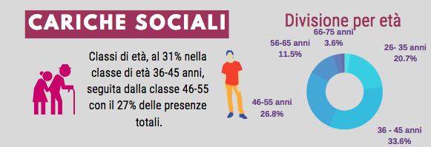
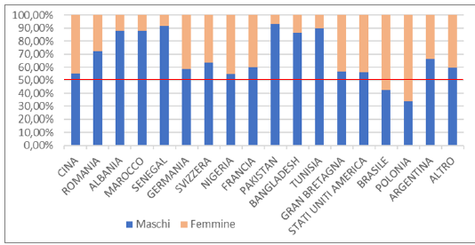
Le CARICHE SOCIALI
Oltre 80% dai 26 ai 55 anni
la presenza maschile (68%) nelle cariche imprenditoriali straniere in Toscana sovrasta quella femminile (32%).

Slide 8
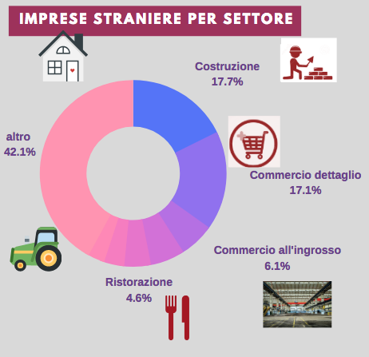
Settori e concentrazione
58902:
lavori di costruzione, a seguire dal commercio e confezioni di articoli di abbigliamento e fabbricazione di articoli in pelle ecc..
Dal 2014 al 2017 è più che raddoppiata, con una crescita del 158% delle sole imprese straniere.
Ed è anche su questo dato che ci siamo spinti a prospettare nel futuro un’ulteriore crescere e ipoteticamente un sorpasso della piccola impresa artigiano straniera rispetto a quella autoctona.
Negli anni 2000 abbiamo il vero e proprio boom delle nascite d’imprese straniere in Toscana, con un aumento di oltre il 427% rispetto al decennio precedente, oltre 14mila imprese.
Importante è l’aumento negli anni post 2010, che si sofferma all’incirca al 34,3%

Slide 9
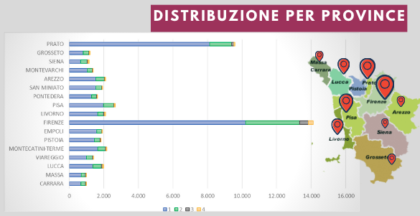
PRESENZA PER TERRITORIO
1 (Titolare; 2 (società); 3 (Amministratore); 4 (altre cariche)

Slide 10
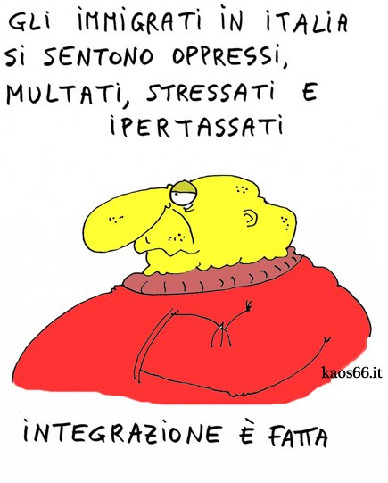
MA STIAMO PARLANDO DI AZIENDE INTEGRATE?
E sotto quale forma?

Slide 11
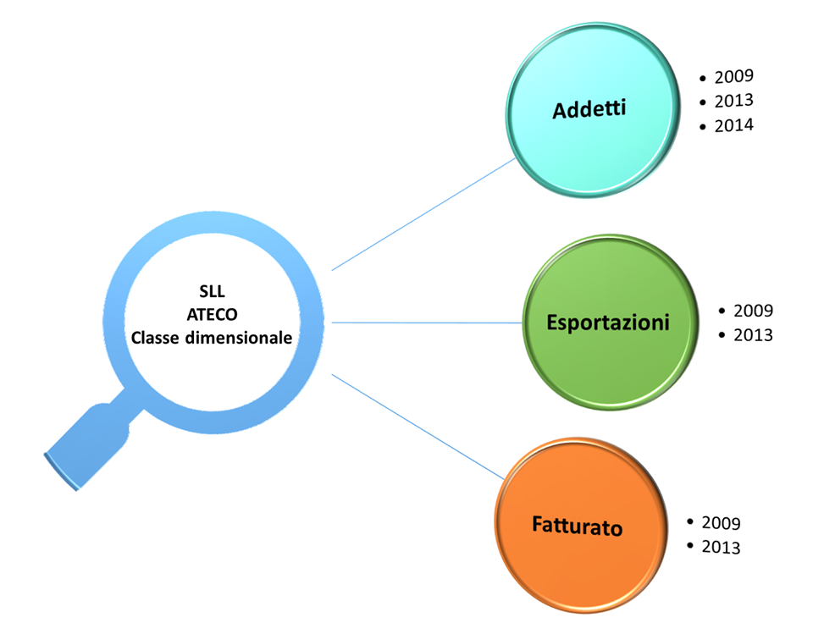
Valori sul territorio
Valutato la gestione, secondo le variabili, quali addetti, fatturato ed esportazioni, ciascuna di queste in base al Sistema locale del lavoro (SLL), settore economico (codice ATECO) e classe dimensionale (registro Asia Imprese).

Slide 12
Valori strutturali: Fatturato e addetti

Slide 13
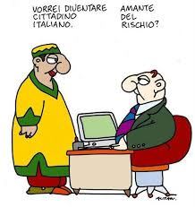
Ri-equilibrio per l’economia
l’importanza che assumono gli imprenditori stranieri non è solo il contributo economico e produttivo immesso nel nostro territorio, attraverso fatturati sempre più in crescita, assunzioni in aumento, e maggiori esportazioni.
oggi queste aziende sostengono e equilibrano il ricambio generazionale locale, in particolare modo alcune categorie di attività come quelle dell’artigianato di piccole dimensioni.

Slide 14
Punti di debolezza
Sono alquanto Isolate
“ognuno guarda il proprio orto”;
L’attivismo e la dinamicità non corrisponde ad una prospettiva di crescita dell’imprenditore sul territorio;
Mantengono un profilo basso, al margine quasi del sommerso, con una conseguenza mancanza di comunicazione e senso di isolamento
Non sono solitamente rappresentati da nessuno e nemmeno si sentono tali;
Il valore del contributo socioeconomico non corrisponde al business climate change che invece dovrebbe corrispondere per risolvere gli ostacoli
L’interconnessione con i stakeholder non migliora l’ambiente in cui opera l’impresa e non vi è una sensazione di una strada comune
La forma strutturale difficilmente potrebbe reggere una nuova scossa di crisi, se non riducendosi al singolo lavoratore;
Mancano gli skills menageriali e di gestione di impresa;
Manca una volontà e lo sforzo per ingrandirsi, formarsi o investire per crescere
Manca la partecipazione rappresentativa e istituzionale
Manca il consolidamento di gestione interna e con il territorio

Slide 15
Punti di forza
Dinamicità e crescita
Per struttura di età e dinamicità imprenditoriale, è da ritenere che anche nei prossimi anni continuerà a crescere e a sostenere settori dell’economia regionale;
Visto l’indebolimento sia generazionale che di capacità dinamica dell’impresa autoctona, questa opportunità offre nuova linfa per non perdere l’artigianato tradizionale
“Non sono nati ieri!”- Hanno anni di esperienza nel mestiere e nell’attività economica;
Non distinguono collaboratori italiani o connazionali, una connessione sempre più in crescita;
Seppure manca lo sforzo di ingrandimento, le prospettive di crescita è in Italia, non desiderano lasciare il territorio per un altro paese, e nemmeno per il paese di origine
In un futuro molto vicino l’interconnesione e crescita reciproca potrebbe portare molti benefici sul territorio, e non solo per l’integrazione;
Un loro migliore consolidamento diventa imperativo - non soltanto per le imprese straniere - ma per lo sviluppo del territorio nel complesso che altrimenti rischia di contare su una forza instabile.
Rapporto con il territorio
La loro crescita è crescita del territorio
Risorse e riforme, una difficile sinergia

Slide 16
“Ora, qui, per restare nello stesso posto, devi correre più velocemente che puoi.
Se poi vuoi arrivare da qualche parte, devi correre due volte più veloce”.
Scriveva Lewis Carroll in Le avventure di Alice nel Paese delle Meraviglie.
Aferdite Shani, ICSE & Co, 2019
22 Febbraio 2019 – Regione Toscana, IRPET,
Notes:
16

